Slide 1
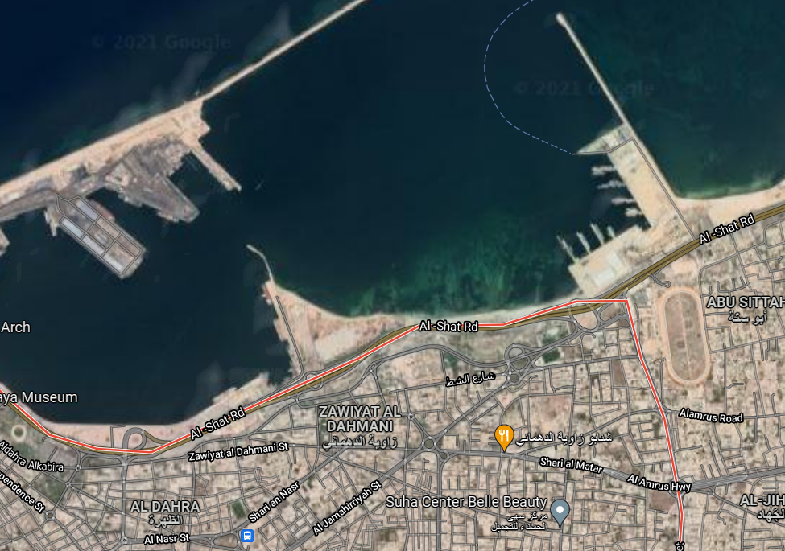
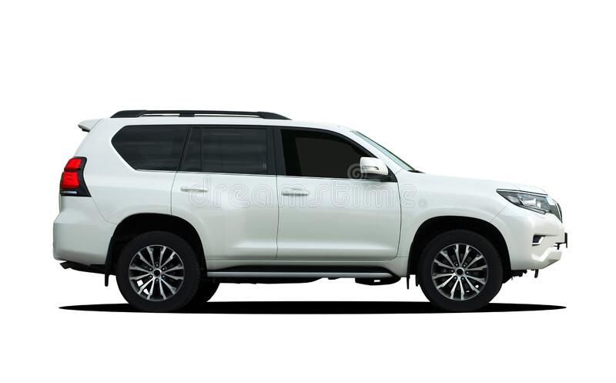
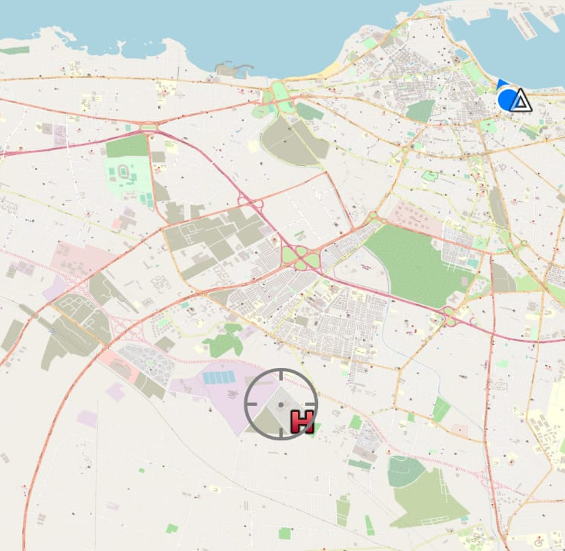
CPT
05/10/2021
09.30 LT Com. MIASIT INCONTRO CON CoD PRESSO BASE NAVALE ABU SITTA
, TRANSITO IN AMBASCIATA TBC ESTIMATED (09.1010LT).
COMPOSIZIONE SCORTA TBD .
N
07.00LT – 13.00LT SCORTA PERSONALE SANITARIO
(PEACOK-AL WADDAN-ACC. BORDER GUARD)
33S US 29430 34312
- MEZZO 5-1876400
Cap. GIUSTO ANTONIO
Cmc MARTORELLI LUCA
INTERPRETE WISAM
N
- MEZZO 3-122187
LGT MACI LUCIO
Cmc BACCIU MATTEO
1°Cm MAZZARA GIOACCHINO
ACC. B.G.

